Slide 1




Assistente Pessoal Virtual
ROOSE
Grupo Optimus
- Felipe Nunis Duo
- Flávio Alessandro Pereira
- Glauco Fidelix Rosa
- Mateus Camargo de Lima
- Vitor Assen Camargo
- Rafael Rodrigo Correia de Lima (Scrum Master)

Slide 2

Plataformas
Cross Plataform
Foco em mobile
Assistente Pessoal Virtual - ROOSE

Slide 3




Frameworks
Assistente Pessoal Virtual - ROOSE

Slide 4



Ferramentas
Assistente Pessoal Virtual - ROOSE

Slide 5
How it works?
Assistente Pessoal Virtual - ROOSE

Slide 6


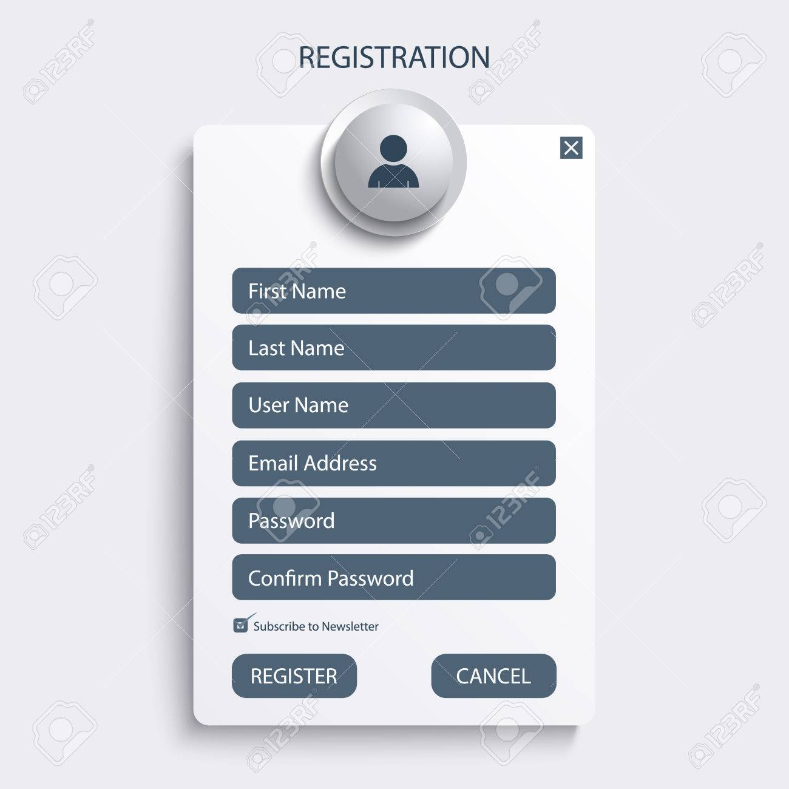


Assistente Pessoal Virtual - ROOSE

Slide 7





Data Base
AX4ER
Assistente Pessoal Virtual - ROOSE

Slide 8





AX4ER
Autenticação
Código invalido
Válido
Informe o seu código
Assistente Pessoal Virtual - ROOSE

Slide 9

Previsão do tempo;
Check-in;
Checkout;
Restaurantes / pontos turísticos próximos;
Despertador;
Lista de reprodução de música;
Serviço de quarto;
Acesso as funcionalidades
Bem vindo!
Assistente Pessoal Virtual - ROOSE

Slide 10



Interface
Em que eu posso te ajudar?
Opções rápidas
Assistente Pessoal Virtual - ROOSE

Slide 11

MUITO OBRIGADO!
Assistente Pessoal Virtual - ROOSE

